Slide 1
«Педагогический дебют-2019»
Образовательный проект
«Театр живой куклы»
Автор: Шелепёнок Ирина Васильевна,
учитель начальных классов
МОУ КСОШ «Радуга»

Slide 2
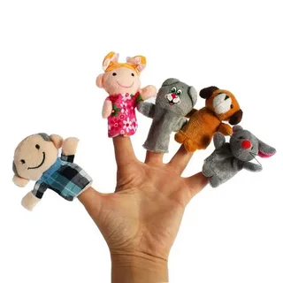
Цель: создание пальчикового театра в рамках внеурочной деятельности.
«Педагогический дебют-2019»
Задачи проекта: 1. Изучить особенности пальчикового театра;
2. Изучить виды кукол;
3. Изготовить куклы;
4. Подобрать сценарии спектаклей для использования пальчиковых кукол.
5. Привлечь родительскую общественность для создания спектаклей.

Slide 3
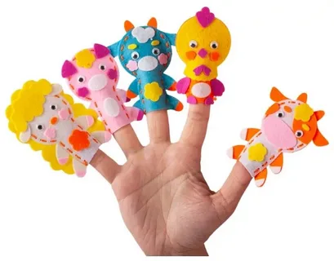
Кадровые ресурсы:
• заместитель директора по ВР;
• педагог-психолог;
• классный руководитель;
• социальный педагог;
• библиотекарь.

Slide 4
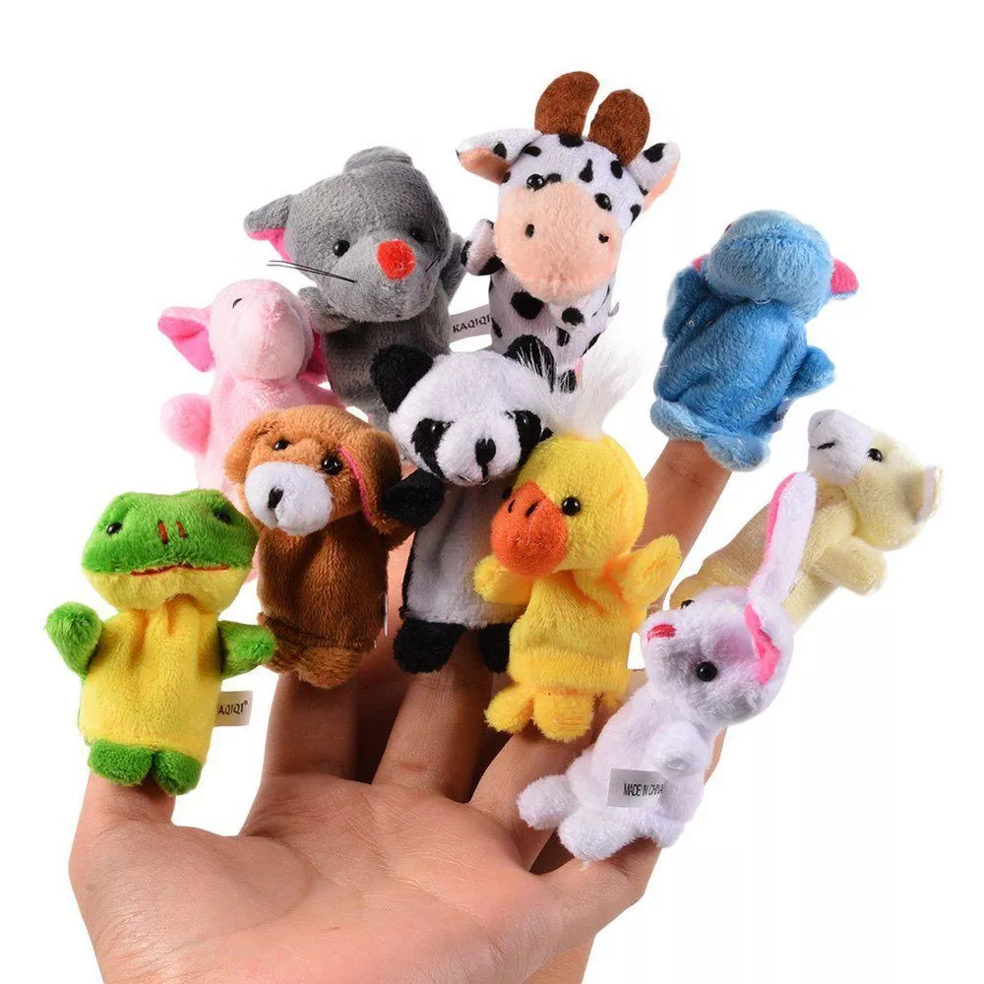
Основное содержание проекта
Для создания пальчикового театра необходимо изготовить декорации и фигурки персонажей для представления.
Создать пальчиковый театр своими руками можно при помощи различных книг и пособий, которые можно найти в библиотеке или же скачать в интернете шаблоны готовых игрушек, распечатать, вырезать и склеить. По желанию ребенок может создать игрушку по своему шаблону.
Перед тем, как создавать фигурки, необходимо определиться с темой спектакля, который будет ставиться.
Фигурки одеваются на палец, готовится сцена, на которой будут происходить события, чтобы малыш практически не видел кукловода.

Slide 5
Ожидаемые результаты проекта
- развитие внимания, памяти и речи;
- повышение усидчивости и концентрации внимания;
- развитие коммуникативных навыков.

Slide 6
Основные риски проекта
Риски | Возможные пути их устранения
1. Низкая заинтересованность родителей | 1. Заинтересовать родителей, распределив среди них ответственных за выполнение отдельных направлений проекта. Привлечь к активному участию в проекте.
2. Нежелание обучающихся принимать участие в мероприятиях проекта | 2. Предварительная работа с обучающимися, поощрение наиболее активных обучающихся, привлечение родителей к проведению мероприятий.

Slide 7
